Slide 1
Öğretmen Adayları ve Öğretmenlerin Kişiselleştirilmiş Öğretime İlişkin Görüşleri
Dr. Özlem Çakır

Slide 2
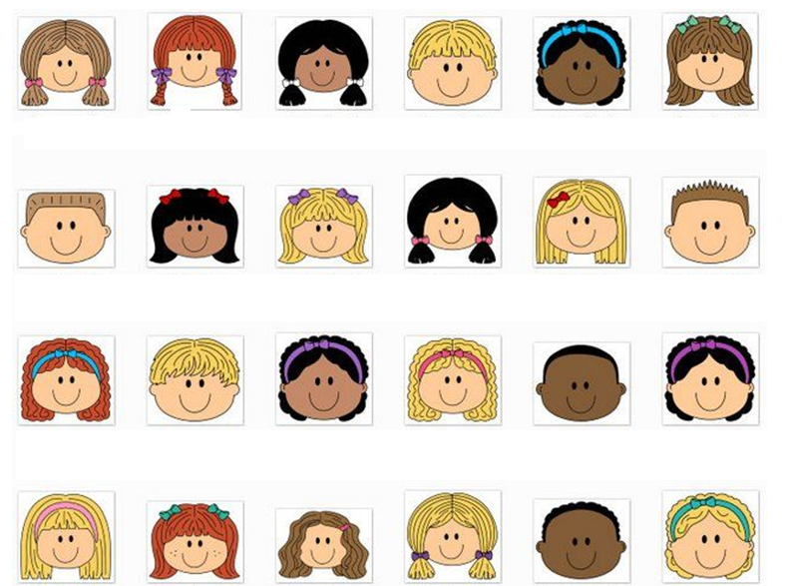

Slide 3
“Kişiselleştirilmiş Öğretim” öğretimin, öğrencinin öğrenme karakteristikleri yanında geçmişinde ya da günlük yaşamındaki kişisel özelliklerine uyarlanması yolu ile gerçekleştirilen öğretimdir.
Kişiselleştirme bireyin çevresiyle ve özellikle diğer insanlarla etkileşimi olarak tanımlamıştır.
“Kişiselleştirilmiş Öğretim Materyalleri” her öğrencinin yakın yaşam alanındaki kişi, olay ve nesnelerin isimlerinin (arkadaş adı, anne adı, tuttuğu takım, sevdiği nesnelerin isimleri, vb.), sunum, örnek, alıştırma-uygulama ve testlerde kullanılması suretiyle oluşturulan öğretim materyalleridir.

Slide 4
Kişiselleştirme Türleri
Kağıt Tabanlı Kişiselleştirme
Bilgisayar Tabanlı Kişiselleştirme
Bireysel Kişiselleştirme
Grupsal Kişiselleştirme

Slide 5
Kişiselleştirilmiş Öğretimin Etkileri
Olumlu
Nötr
Başarı
Başarı
Motivasyon
Tutum
Performans
İlgi
Performans
Anlama

Slide 6
Oluşturulan Yapı

Slide 7
Kullanılan Kişisel Veriler
Adınız:
Aslı
Marketten almayı en çok sevdiğiniz yiyecek : Çikolata
Marketten almayı en çok sevdiğiniz yiyeceğin fiyatı:
0.5 TL
İsim Tamlamasının Adı:
-den hali
Kullanılan Formül:
C (Maaliyet) = I (Birim)* P (Fiyat)

Slide 8
Aslı’nın Sorusu
Soru:
Aslı düzinesi 6 TL olan çikolatadan 72 tane alırsa kaç TL öder?

Slide 9
Bilgisayardaki Soru Girişi
Soru
< Adınız > düzinesi < Marketten almayı en çok sevdiğiniz yiyeceğin fiyatı> <Formül :I> TL olan <Marketten almayı en çok sevdiğiniz yiyecek >< İsmin -den hali> 72 <Formül:P> tane alırsa kaç TL öder?

Slide 10
Aslı’nın Çözümü
Çözüm:
Çikolatanın 72 adeti kaç düzine eder onu
bulalım.
x= 72 / 12 = 6 düzine çikolata eder.
Bizden istenen 6 düzine çikolata fiyatıdır.
6 * 6 = 36
Cevap:
36

Slide 11
Bilgisayardaki Çözüm
Çözüm:
< Marketten almayı en çok sevdiğiniz yiyecek > <İsmin –den hali> <I> adeti kaç düzine eder onu bulalım.
x= <I> / 12 = <x> düzine < Marketten almayı en çok sevdiğiniz yiyecek > eder.
Bizden istenen <x> düzine < Marketten almayı en çok sevdiğiniz yiyecek> fiyatıdır.
<x>. <P> = <y>
Çözümün formülü:
(I/12)*P

Slide 12
Araştırmanın Amacı
Kişiselleştirme tercihleri
Kişiselleştirilmiş materyallerin kullanıldığı öğretime ilişkin
olumlu görüşler
olumsuz görüşleri
Kişiselleştirilmiş öğretim sürecinin geliştirilmesine ilişkin önerileri incelenmiştir.

Slide 13
Araştırma Yöntemi
Çalışma Grubu
Veri Toplama Aracı

Slide 14
Bu amaç için aşağıdaki sorulara cevap aranmıştır:
Kişiselleştirme yaparken öğrencinin hangi verilerini kişiselleştirdiniz?
Size göre Kişiselleştirilmiş Öğretimin Olumlu Yönleri Nelerdir?
Öğretim Boyutu Öğrencilerin Motivasyonları Sınıf Yönetimi
Öğrencileri Tanıma Öğrencileri Değerlendirme
ve diğer açılardan tartışınız
Size göre Kişiselleştirilmiş Öğretimin Olumsuz Yönleri Nelerdir?
Öğretim Boyutu Öğrencilerin Motivasyonları Sınıf Yönetimi
Öğrencileri Tanıma Öğrencileri Değerlendirme
ve diğer açılardan tartışınız
Kişiselleştirilmiş Materyallerle ders işleme sürecini nasıl daha iyi hale getirebilirsiniz?

Slide 15
Kişiselleştirilmede Kullanılan Öğrenci Bilgileri
Kişisel Bilgiler | Sevdiği Yiyecekler | Aile Bilgileri
Adı Soyadı Saç rengi Göz rengi Boy Kilo Yaş Gözlük takıp takmadığı | Sevdiği içecekler Sevdiği yemekler Sevdiği çikolata Sevdiği tatlı Sevdiği meyve Sevdiği dondurma Sevdiği yaş pasta Sevdiği meyve suyu Sevdiği kuruyemiş Sevdiği öğretmen adı | Ailedeki kişi sayısı Anne adı Anne yaşı Anne boyu Baba adı Baba yaşı Baba boyu Hala adı Teyze adı Amca adı Kardeş adı Kardeş sayısı

Slide 16
Kişiselleştirilmede Kullanılan Öğrenci Bilgileri
Hobileri | İl/İçe | Diğer
Tuttuğu takım Sevdiği oyuncak En sevdiği spor En sevdiği ders Sevdiği günler Sevdiği eşyalar Sevdiği çizgi filmler Sevdiği sayı | Sevdiği şehirler Memleketi Gitmeyi sevdiği yer Tatile gittiği şehir En sevdiği il | Arkadaşları Pantolon sayısı Ceket sayısı En sevdiği renk Cep telefonunun markası Sınavdan aldığı not Aylık harçlığı En son okuduğu kitabın sayfası Bir kitabı okuduğu gün sayısı

Slide 17
Kişiselleştirilmiş Öğretimin Olumlu Yönleri
 | Öğretmen |  |  | Öğretmen Adayları
 | n | f | % | n | f | %
Aidiyet (Topluluk Hissi Geliştirir) | 24 | 0.25 | 25.26 | 34 | 0.21 | 21.12
Motivasyonu artırır | 32 | 0.34 | 33.68 | 39 | 0.24 | 24.22
Öğrenmenin etkililiği artırır | 29 | 0.31 | 30.53 | 57 | 0.35 | 35.40
Değerlendirmede etkililiği artırır | 4 | 0.04 | 4.21 | 18 | 0.11 | 11.18
Sınıf yönetimi kolaylaşır | 6 | 0.06 | 6.32 | 13 | 0.08 | 8.07
TOPLAM | 95 | 1,00 | 100,00 | 161 | 1,00 | 100,00

Slide 18
Kişiselleştirilmiş Öğretimin Olumsuz Yönleri
 | Öğretmen |  |  | Öğretmen Adayları
 | n | f | % | n | f | %
Heyecandan dolayı güdülenme azalabilir | 1 | 0,02 | 2,33 | 8 | 0,08 | 8,33
Öğretici niteliği | 1 | 0,02 | 2,33 | 0 | 0 | 0
Teknik sorunlar | 37 | 0,86 | 86,05 | 74 | 0,77 | 77,08
Zaman alır | 4 | 0,09 | 9,30 | 14 | 0,15 | 14,58
TOPLAM | 43 | 1 | 100 | 96 | 1 | 100

Slide 19
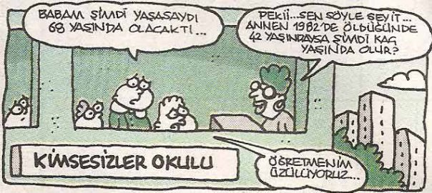
Dikkat Edilmesi Gereken Hususlar

Slide 20
Sonuç
Öğretmen adayları kişiselleştirilmiş materyalleri hazırlarken, genelde öğrenci adı, anne babasının ve sevdiği insanların adları, tuttuğu takımın adı, sevdiği yiyecek isimleri, sevdiği çizgi film kahramanları, oynamaktan hoşlandığı oyun/bilgisayar oyunları, okumaktan zevk aldığı kitap adları gibi verileri kullanmışlardır.
Hem öğretmenler, hem de öğretmen adayları kişiselleştirilmiş öğretim materyalleri ile ders işlenmesi sürecinde öğrencilerin motivasyonlarının, başarılarının, performanslarının, ilgilerinin, konsantrasyonlarının, anlama düzeylerinin, derse katılımlarının, öğrenci-öğretmen iletişiminin arttığını gözlemlediklerini belirtmişlerdir.
Öğrencilerin kendi bilgilerini sınıfta dağıtılmış olan çalışma kağıtlarında gördüklerinde heyecanlandıklarını, kendilerini özel hissettiklerini ve derslerin bu şekilde daha eğlenceli, zevkli geçtiğini belirtmişlerdir.
Hem öğretmenler hem de öğretmen adayları kişiselleştirilmiş öğretim materyallerinin elle hazırlanmasının zaman aldığını, sınıf ortamında kağıt tabanlı kişiselleştirme yapıldığında kalabalık sınıflarda uygulanmasının zaman alacağını belirtmişlerdir.

Slide 21
Sonuç
Bilgisayar yardımı ile kurulan bir öğrenme yönetim sistemi ile bu sorun aşılabilmektedir. Sınıfta kağıt tabanlı kişiselleştirilmiş öğretim yapan çalışma grubu ise bunu Microsoft Word ve Excel yardımı ile adres mektup birleştirme aracılığı ile yaptıklarından dolayı zaman alıcı bulmuşlardır.
Her iki grup da bilgilerin doğru tanımlanması gerektiği konusunda dikkatli olunması yönünde uyarılarda bulunmaktadır.
Öğrencilere ilişkin, öğretimin başında alınan bilgilerinin süreç içerisinde değişebileceğinden dolayı bu bilgilerin süreç içerisinde kontrol edilmesi gerektiğini belirtmişlerdir.
Bu araştırma sayesinde diğer araştırmacılar tarafından gözlemlendiği ifade edilen ama belirli bir formatta öğretmen görüşlerinin toplanmadığı ilgili alan yazın eksikliği giderilmeye çalışılmıştır. Her şeyin kişiye özel olarak sunulduğu günümüz dünyasında eğitimin de kişiselleştirilerek verilmesi fikrinin öğretmen ve öğretmen adaylarımız tarafından olumlu görüşlerine sahip olduğu görüşü ortaya konmuştur.

